Slide 1
Desequilibrios de material · Bloque 2: Desequilibrios equilibrados
Lección 9
Torre contra dos piezas menores: el rey y los peones pasados
3 partidas y ejemplos · 12 momentos clave
Ajedrez Integral · Oscar Angulo Cubero

Slide 2
Objetivo de la lección
Conocer los planes de cada bando: peones pasados y ataque al rey para las piezas; simplificación y peones débiles para la torre.
Idea guía: Las piezas menores brillan en el ataque al rey y con peones pasados; la torre brilla en finales simplificados.
Desequilibrios de material · Lección 9 · Ajedrez Integral

Slide 3
Teoría (1/3)
Esta segunda lección sobre torre contra dos piezas menores se enfoca en tres ideas que se repiten en todo el libro y que aquí resultan decisivas: la estabilidad de la posición, el papel de los peones pasados y la existencia (o ausencia) de planes concretos para cada bando. Contar sólo piezas y peones ('tengo pieza menor y dos peones por la torre, debe ser parejo') es, según esta lección, el error de evaluación más común y más peligroso.
La estabilidad importa porque un sacrificio posicional (como entregar la calidad por dos piezas menores) sólo funciona si el bando que lo hace puede evitar perder material adicional en el corto plazo: sin esa base sólida, no hay tiempo para desarrollar ningún plan. Los peones pasados importan todavía más de lo habitual en este desequilibrio: dos peones de más pueden ser completamente inofensivos si están bloqueados, o directamente decisivos si están conectados y libres de avanzar. Por eso la ubicación de esos peones pesa mucho más que su número.
Desequilibrios de material · Lección 9 · Ajedrez Integral

Slide 4
Teoría (2/3)
El plan de las piezas menores en esta lección gira en torno al ataque al rey y al empuje de peones pasados: dos piezas menores bien situadas pueden generar amenazas de mate que la torre sola no puede replicar, y si además cuentan con peones pasados avanzados, la combinación suele ser letal. El plan de la torre, en cambio, es la simplificación y la caza de peones débiles: cuantas menos piezas queden en el tablero, más brilla la capacidad de la torre para atacar objetivos fijos sin que las piezas menores puedan generar suficiente contrajuego.
El error más común de quien juega con la torre es avanzar los peones propios sin verificar si de verdad pueden moverse con libertad: un peón de más bloqueado vale mucho menos que la actividad perdida al descuidar la posición general. El error más común de quien juega con las piezas menores es sacrificar sin haber garantizado antes la estabilidad, quedando expuesto a perder material adicional antes de poder desarrollar ninguna amenaza.
Desequilibrios de material · Lección 9 · Ajedrez Integral

Slide 5
Teoría (3/3)
Nyback–Carlsen (en la variante analizada) muestra a la torre y el peón derrotando a caballo y alfil precisamente porque el peón pasado estaba lo suficientemente avanzado y protegido como para no poder ser bloqueado. Mareco–Flores destaca el papel de la iniciativa y de la movilidad de los peones: incluso torre y dos peones pueden no alcanzar contra alfil y caballo si esos peones no logran avanzar con libertad. Kramnik–Vocaturo es el ejemplo más llamativo de la lección: la torre se impone sobre las dos piezas menores con un solo peón de más, apoyada únicamente en la iniciativa, una decisión que Kramnik tomó de manera completamente voluntaria, mostrando gran confianza en el plan elegido.
Desequilibrios de material · Lección 9 · Ajedrez Integral

Slide 6
Reglas para recordar
• No evalúes este desequilibrio contando sólo piezas y peones: mira estabilidad, pasados y planes disponibles.
• Un peón pasado bloqueado vale poco; uno conectado y libre de avanzar puede decidir la partida.
• Con las piezas menores, busca el ataque al rey y el avance de los peones pasados propios.
• Con la torre, busca simplificar y cazar los peones débiles rivales: menos piezas favorecen tu velocidad.
• Antes de sacrificar la calidad, asegúrate de que la posición resultante sea estable y no vayas a perder más material.
Desequilibrios de material · Lección 9 · Ajedrez Integral

Slide 7
Tomi Nyback – Magnus Carlsen (Dresden Olympiad (var) 2008)
En este fragmento, las blancas cuentan con dama y torre contra dama, caballo y alfil negros, pero su peón pasado en c5 está muy avanzado y bien apoyado. Con 24.Db2! preparan el avance sin comprometerse todavía, y tras invadir la séptima y octava fila con la torre, dejan a las negras en un curioso zugzwang con 33.Ta8!. El peón corona prácticamente solo, y las blancas terminan ganando una pieza completa camino a la promoción.
• Un peón pasado suficientemente avanzado y bien protegido puede valer más que una pieza menor completa: hay que evaluar su potencial de avance, no sólo contarlo como un peón más.
• Antes de decidir el avance final de un peón pasado, conviene prepararlo con calma (por ejemplo con una jugada de dama flexible) en vez de apresurarse y dar tiempo al rival a bloquearlo.
• El zugzwang no es exclusivo de los finales de rey y peón: también puede decidir posiciones con damas y torres en el tablero si un bando se queda sin jugadas útiles.
Desequilibrios de material · Lección 9 · Ajedrez Integral

Slide 8
Planilla: Tomi Nyback – Magnus Carlsen
23…Cf6 24.Db2! 24…Ce8 25.Ta1 25…Dc6 26.Ta7 26…Rf8 27.Db6 27…Dc8 28.c6 28…Ad6 29.Db7 29…Dc7 30.Ta8 30…f5 31.Tc8 31…De7 32.Dd7! 32…Ab4 33.Ta8! 33…g6 34.g3 34…g5 35.Rg2 35…h6 36.Rg1 36…h5 37.Rg2 37…h4 38.gxh4 38…gxh4 39.Rf1 39…Aa3 40.Td8 40…Ab4 41.Dxe8+ 41…Dxe8 42.c7
Desequilibrios de material · Lección 9 · Ajedrez Integral

Slide 9
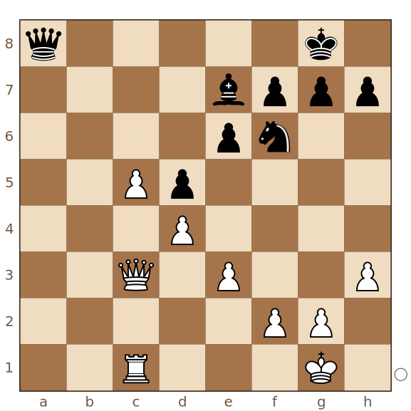
Tomi Nyback – Magnus Carlsen · momento clave 1/3
Las blancas quieren avanzar su peón pasado en c5 hasta coronar, pero necesitan preparar el terreno primero. ¿Qué jugada de dama apoya el plan c5-c6-c7 sin comprometerse todavía?
Juegan blancas
Pista: Piensa en una jugada de dama hacia una casilla flexible del flanco de dama, preparando Db8+ más adelante.
Solución: 24.Db2!
24.Db2! prepara el avance c5-c6-c7 seguido de Db8+, sin mover todavía el peón para mantener la máxima flexibilidad; avanzarlo de inmediato permitiría a las negras bloquearlo con comodidad.
Desequilibrios de material · Lección 9 · Ajedrez Integral

Slide 10
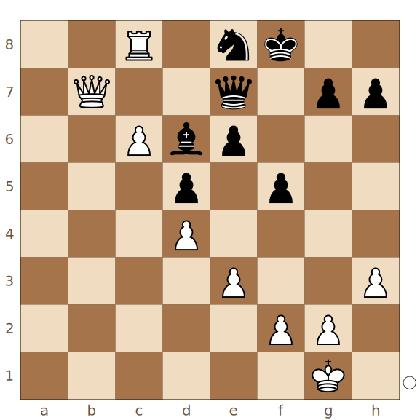
Tomi Nyback – Magnus Carlsen · momento clave 2/3
¿Qué jugada de dama amenaza Txe8 seguido de capturar en d6, complicando decisivamente la defensa negra?
Juegan blancas
Pista: Piensa en una jugada de dama que se centralice, coordinándose con la torre en la última fila.
Solución: 32.Dd7!
32.Dd7! amenaza Txe8 seguido de la caída del alfil en d6, dejando a las negras sin manera de aliviar la presión sin ceder material adicional.
Desequilibrios de material · Lección 9 · Ajedrez Integral

Slide 11
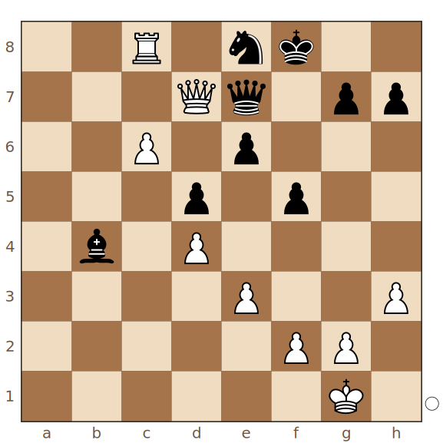
Tomi Nyback – Magnus Carlsen · momento clave 3/3
¿Qué jugada de torre deja a las negras en un curioso zugzwang, sin ninguna jugada de pieza disponible?
Juegan blancas
Pista: Piensa en llevar la torre a la última fila, atacando al caballo y dejando a las negras sin más recursos que mover peones.
Solución: 33.Ta8!
33.Ta8! deja a las negras en zugzwang: a partir de aquí sólo tienen jugadas de peón disponibles, lo que permite a las blancas ganar tiempo y reforzar su posición sin prisa.
Desequilibrios de material · Lección 9 · Ajedrez Integral

Slide 12
Qué nos deja esta partida
• Un peón pasado suficientemente avanzado y bien protegido puede valer más que una pieza menor: no siempre hay que apurarse a contar material, sino evaluar el potencial de avance de cada peón.
• Antes de avanzar un peón pasado decisivo, prepáralo con calma (como Db2 antes de c6): la prisa puede regalarle al rival la oportunidad de bloquearlo.
• El zugzwang no es exclusivo de los finales de rey y peón: también puede decidir posiciones con piezas mayores en el tablero si un bando se queda sin jugadas útiles.
Desequilibrios de material · Lección 9 · Ajedrez Integral

Slide 13
Sandro Mareco – Diego Flores (Buenos Aires 2017) 1-0
Tras una lucha equilibrada en el medio juego, un golpe táctico (26.Ce4!) permite a las blancas ganar material y alcanzar la estructura del capítulo: torre y dos peones extra contra alfil y caballo. La iniciativa constante (29.Td6!) y una paciente mejora de piezas antes de romper la estructura negra son la clave del plan blanco. Un error negro (35...a2?) acelera la derrota, y el avance decisivo 39.b6! deja al peón pasado imparable, demostrando que la movilidad de los peones extra, no sólo su cantidad, es lo que define este tipo de finales.
• Torre y peones extra contra piezas menores necesitan movilidad para ser decisivos: sin la posibilidad de avanzar o generar amenazas concretas, esa ventaja material puede no significar mucho.
• En posiciones cerradas, mejorar la coordinación de las propias piezas antes de romper la estructura suele rendir más frutos que forzar el juego prematuramente.
• Un peón pasado avanzado y bien apoyado por una torre puede volverse imparable: hay que identificar el momento justo para lanzarlo, cuando el rival ya no tenga recursos de pieza para bloquearlo.
Desequilibrios de material · Lección 9 · Ajedrez Integral

Slide 14
Planilla: Sandro Mareco – Diego Flores
1.Cf3 1…Cf6 2.c4 2…e6 3.g3 3…a6 4.b3 4…b5 5.Cc3 5…Ab7 6.Ag2 6…b4 7.Ca4 7…c5 8.d4 8…cxd4 9.Dxd4 9…Cc6 10.Db6 10…Dxb6 11.Cxb6 11…Td8 12.O-O 12…Ce4 13.Ab2 13…f6 14.Tad1 14…Cc5 15.Ce1 15…Ca5 16.Cd3 16…Axg2 17.Rxg2 17…Cxd3 18.exd3 18…Tb8 19.Ad4 19…Cc6 20.Ae3 20…Ae7 21.f4 21…Tb7 22.Tc1 22…f5 23.Ca4 23…Af6 24.Cc5 24…Ta7 25.Tfd1 25…Cd4 26.Ce4! 26…fxe4 27.dxe4 27…Cc6 28.Axa7 28…Cxa7 29.Td6! 29…Ae7 30.Txa6 30…Cc6 31.Ta8+ 31…Ad8 32.Td1 32…Re7 33.h4 33…g6 34.a3!? 34…bxa3 35.b4 35…a2? 36.b5 36…Cd4 37.Txa2 37…Cb3 38.Ta8 38…Te8 39.b6! 39…Cc5 40.Tb1 40…Cb7 41.Tb8 41…Ca5 42.b7 42…Cc6 43.Tc8 1-0
Desequilibrios de material · Lección 9 · Ajedrez Integral

Slide 15
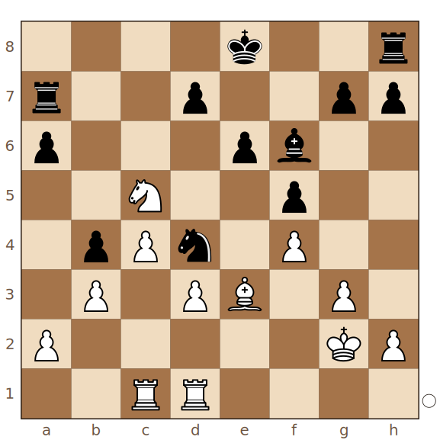
Sandro Mareco – Diego Flores · momento clave 1/4
El caballo negro acaba de saltar a d4, amenazando complicar la posición blanca. ¿Qué jugada de caballo obliga a las negras a definirse, ganando material a la fuerza?
Juegan blancas
Pista: Piensa en un salto de caballo hacia el centro que amenace un doble golpe: capturar en f6 con jaque, o permitir Axd4.
Solución: 26.Ce4!
26.Ce4! amenaza Cxf6+ seguido de Axd4, forzando a las negras a entregar el caballo con 26...fxe4. A partir de aquí las blancas quedan encaminadas a ganar el segundo peón y alcanzar la estructura decisiva del capítulo.
Desequilibrios de material · Lección 9 · Ajedrez Integral

Slide 16
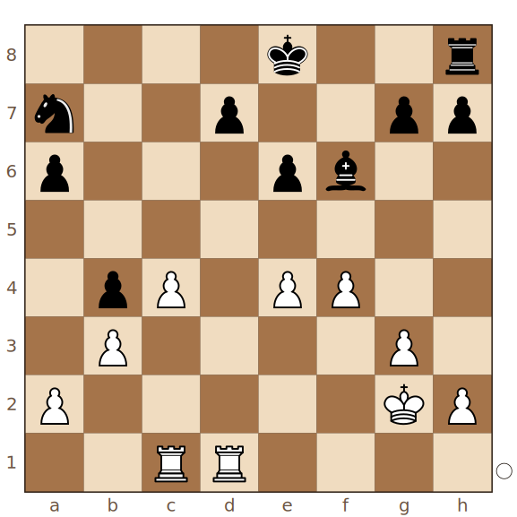
Sandro Mareco – Diego Flores · momento clave 2/4
Las blancas acaban de ganar un segundo peón. ¿Qué jugada de torre aprovecha de inmediato la descoordinación de las piezas negras?
Juegan blancas
Pista: Piensa en llevar una torre a la sexta fila, atacando un peón y ganando tiempo mientras las piezas negras siguen desconectadas.
Solución: 29.Td6!
29.Td6! toma la iniciativa de inmediato: aunque el material sólo favorece ligeramente a las blancas, su capacidad de generar amenazas concretas contra una posición negra descoordinada es lo que realmente decide la partida.
Desequilibrios de material · Lección 9 · Ajedrez Integral

Slide 17
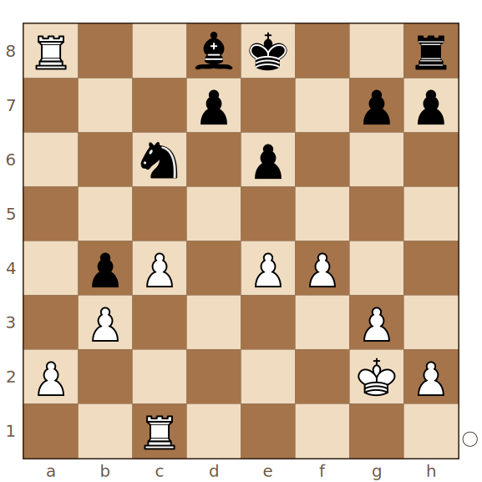
Sandro Mareco – Diego Flores · momento clave 3/4
El alfil negro acaba de retroceder a d8. ¿Qué jugada de torre mantiene toda la flexibilidad blanca, evitando comprometerse con una ruptura de peones prematura?
Juegan blancas
Pista: Piensa en centralizar la segunda torre en la columna del rey, sin apurar ningún avance de peón todavía.
Solución: 32.Td1
32.Td1 mejora la coordinación blanca sin comprometerse con ninguna ruptura inmediata: en una posición tan cerrada, forzar los peones de entrada no logra mucho, así que conviene mejorar primero y decidir después.
Desequilibrios de material · Lección 9 · Ajedrez Integral

Slide 18
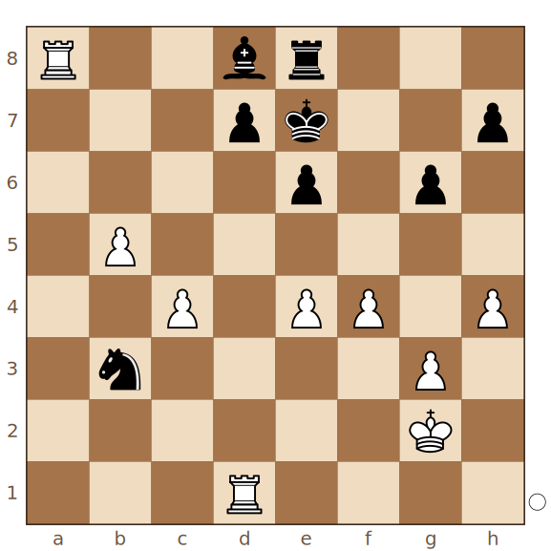
Sandro Mareco – Diego Flores · momento clave 4/4
El peón blanco está listo para dar el paso decisivo en el flanco de dama. ¿Qué avance deja al peón pasado prácticamente imparable?
Juegan blancas
Pista: Piensa en avanzar directamente el peón b, apoyado por la torre en a8.
Solución: 39.b6!
39.b6! es la jugada precisa que decide la partida: el peón pasado ya no puede ser detenido sin que las negras entreguen una pieza a cambio, lo que en la práctica equivale a perder la partida.
Desequilibrios de material · Lección 9 · Ajedrez Integral

Slide 19
Qué nos deja esta partida
• Torre y peones extra contra piezas menores necesitan movilidad para ser decisivos: sin la posibilidad de avanzar o generar amenazas concretas, esa ventaja material puede no significar mucho.
• En posiciones cerradas, mejorar la coordinación de las propias piezas antes de romper la estructura suele rendir más frutos que forzar el juego prematuramente.
• Un peón pasado avanzado y bien apoyado por una torre puede volverse imparable: identifica el momento justo para lanzarlo, cuando el rival ya no tenga recursos para bloquearlo con piezas.
Desequilibrios de material · Lección 9 · Ajedrez Integral

Slide 20
Vladimir Kramnik – Daniele Vocaturo (Baku Olympiad 2016) 1-0
En una posición equilibrada tras un cambio de damas temprano, Kramnik decide voluntariamente entrar en el desequilibrio del capítulo con 17.Ae7!?, cambiando su alfil por la calidad sin que la posición lo obligue a ello. A partir de ahí construye una ventaja paso a paso: invade la última fila, ata a las piezas negras con 26.Cf6! antes de recuperar material, y crea dos peones pasados conectados con 31.b5!. La partida es un ejemplo de cómo buscar activamente este tipo de estructuras cuando se comprenden mejor que el rival.
• No hace falta esperar a estar obligado para entrar en un desequilibrio material: si comprendes bien el tipo de posición resultante, puedes buscarlo voluntariamente cuando creas que juegas mejor ese tipo de estructuras.
• Atar las piezas del rival con amenazas latentes (como un caballo bien plantado) suele rendir más que apurarse a recuperar material de inmediato: la paciencia también es parte de la técnica.
• Cuando tengas la opción de crear peones pasados conectados en vez de simplificar capturando, prioriza los peones conectados: suelen ser mucho más difíciles de detener para el rival.
Desequilibrios de material · Lección 9 · Ajedrez Integral

Slide 21
Planilla: Vladimir Kramnik – Daniele Vocaturo
1.d4 1…Cf6 2.Cf3 2…g6 3.g3 3…Ag7 4.Ag2 4…O-O 5.O-O 5…d6 6.b3 6…e5 7.dxe5 7…dxe5 8.Aa3 8…Dxd1 9.Txd1 9…Te8 10.c4 10…e4 11.Cd4 11…c6 12.Cc3 12…Ca6 13.e3 13…Ag4 14.Td2 14…Tad8 15.h3 15…Ac8 16.Tad1 16…h5 17.Ae7!? 17…Txd4 18.Txd4 18…Txe7 19.Td8+ 19…Ce8 20.Cxe4 20…Ae6 21.Ta8 21…Ae5? 22.Tdd8? 22…Rf8 23.Txa7 23…Ac7? 24.Tda8! 24…Ab6 25.Txa6 25…bxa6 26.Cf6! 26…Ad7 27.b4! 27…c5 28.Cd5! 28…Ac6 29.Txa6 29…Axd5 30.Axd5 30…Ad8 31.b5! 31…Td7 32.b6 32…Re7 33.b7 33…Ac7 34.Ta8 34…Cf6 35.Tc8 35…Ad6 36.Ac6 36…Td8 37.a4 37…Cd7 38.a5 38…Ab8 39.a6 39…Ce5 40.Txb8 40…Txb8 41.Ad5! 1-0
Desequilibrios de material · Lección 9 · Ajedrez Integral

Slide 22
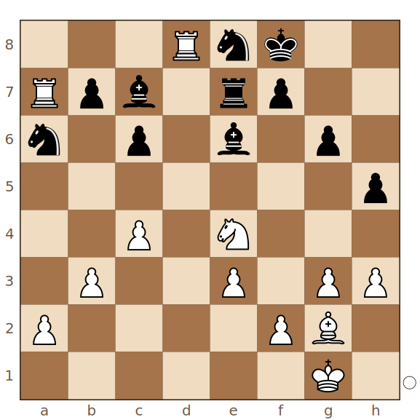
Vladimir Kramnik – Daniele Vocaturo · momento clave 1/5
Las negras acaban de retroceder el alfil a c7, con la idea de ayudar a defender la casilla d8. ¿Qué jugada de torre evita cualquier posibilidad de contrajuego y dobla la presión sobre la última fila?
Juegan blancas
Pista: Piensa en llevar también la segunda torre a la octava fila, en vez de retirarla a una columna central.
Solución: 24.Tda8!
24.Tda8! evita caer en la trampa de 24.Td1?, que permitiría a las negras liberar sus piezas con ...Af5. Doblando torres en la octava fila, las blancas mantienen intacta toda su ventaja.
Desequilibrios de material · Lección 9 · Ajedrez Integral

Slide 23
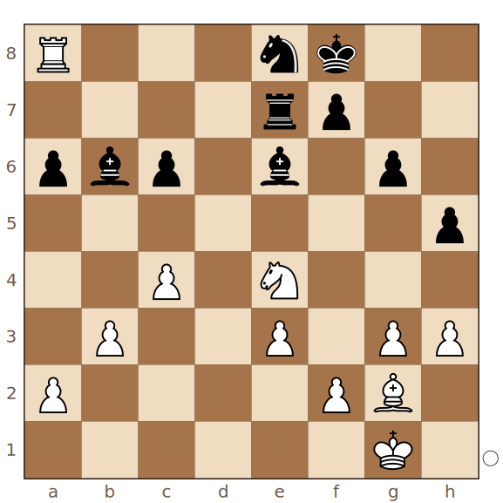
Vladimir Kramnik – Daniele Vocaturo · momento clave 2/5
Las blancas ya recuperaron un peón. ¿Qué salto de caballo ata a las piezas negras sin apurarse a recuperar más material de inmediato?
Juegan blancas
Pista: Piensa en un caballo que se instale en una casilla central avanzada, obligando a las negras a quedarse quietas ante la amenaza de mayores daños.
Solución: 26.Cf6!
26.Cf6! es un concepto elegante: en vez de apurarse, el caballo ata a las piezas negras durante varias jugadas, dejándolas sin ningún plan activo mientras las blancas siguen mejorando su posición.
Desequilibrios de material · Lección 9 · Ajedrez Integral

Slide 24
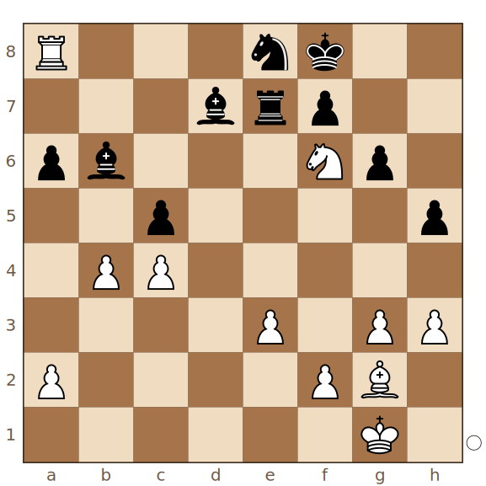
Vladimir Kramnik – Daniele Vocaturo · momento clave 3/5
Las negras acaban de jugar ...c5, atacando al caballo blanco. ¿Cuál es la forma más precisa de recuperar el material sacrificado, manteniendo la iniciativa?
Juegan blancas
Pista: Piensa en un salto de caballo, no una captura directa, que conserve la coordinación de las piezas blancas.
Solución: 28.Cd5!
28.Cd5! es la forma más precisa de recuperar el material: a diferencia de capturar directamente en d7, esta jugada conserva la iniciativa y la coordinación de las piezas blancas.
Desequilibrios de material · Lección 9 · Ajedrez Integral

Slide 25
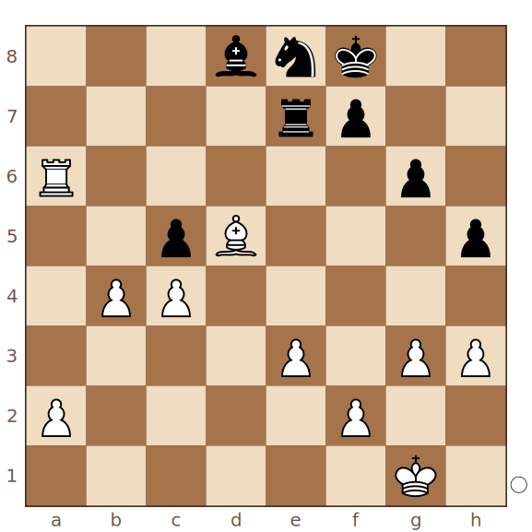
Vladimir Kramnik – Daniele Vocaturo · momento clave 4/5
Las blancas tienen dos peones candidatos a pasados en el flanco de dama. ¿Qué avance crea dos peones pasados conectados en vez de simplificar la estructura?
Juegan blancas
Pista: Piensa en avanzar el peón b en vez de capturar en c5.
Solución: 31.b5!
31.b5! evita la tentación de capturar en c5, que reduciría buena parte de la ventaja. Avanzando el peón, las blancas crean dos peones pasados que decidirán la partida.
Desequilibrios de material · Lección 9 · Ajedrez Integral

Slide 26
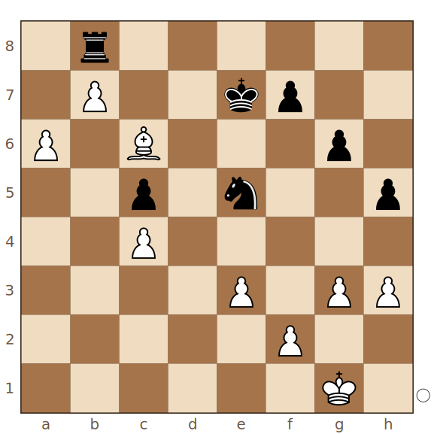
Vladimir Kramnik – Daniele Vocaturo · momento clave 5/5
Las blancas acaban de simplificar cambiando torres en b8. ¿Qué jugada de alfil corta cualquier posibilidad de resistencia y provoca la rendición inmediata?
Juegan blancas
Pista: Piensa en centralizar el alfil hacia una casilla clave, controlando la coronación de los peones pasados y la actividad del caballo negro.
Solución: 41.Ad5!
41.Ad5! es el detalle final: controla la casilla clave para la coronación y neutraliza cualquier intento de contrajuego del caballo, dejando a las negras sin ninguna defensa satisfactoria.
Desequilibrios de material · Lección 9 · Ajedrez Integral

Slide 27
Qué nos deja esta partida
• No hace falta esperar a estar obligado para entrar en un desequilibrio material: si comprendes bien el tipo de posición resultante, puedes buscarlo voluntariamente cuando creas que juegas mejor ese tipo de estructuras.
• Atar las piezas del rival con amenazas latentes (como un caballo bien plantado) suele rendir más que apurarse a recuperar material de inmediato: la paciencia también es parte de la técnica.
• Cuando tengas la opción de crear peones pasados conectados en vez de simplificar capturando, prioriza los peones conectados: suelen ser mucho más difíciles de detener para el rival.
Desequilibrios de material · Lección 9 · Ajedrez Integral

Slide 28
Para practicar
Juega la posición de Mareco–Flores contra el motor con el bando de la torre, poniendo atención especial en si tus peones de más pueden avanzar libremente o quedan bloqueados. Después estudia la decisión voluntaria de Kramnik en Kramnik–Vocaturo y escribe, en tus propias palabras, qué factores (más allá del material) justificaban esa elección.
En la página del curso puedes recorrer cada partida con los comentarios, adivinar las jugadas clave en el tablero y continuar cualquier posición contra el motor (Stockfish). La hoja de ejercicios en PDF reúne los momentos clave de esta lección para resolver sin tablero.
• Primero recorre la partida completa leyendo los comentarios.
• Después haz el modo "adivinar las jugadas clave" hasta acertar todas.
• Por último responde el cuestionario y anota con tus palabras las reglas de la lección.
Desequilibrios de material · Lección 9 · Ajedrez Integral

